Slide 1
Linguagens de Programação (LP) III Aula 3 – criando formulários em html: estrutura e campos
Ana Patrícia F. Magalhães Mascarenhas
anapatriciamagalhaes@gmail.com
2020.1
UNEB

Slide 2
Objetivo
Descrever como funciona um formulário em um software para web.
Identificar os principais campos de um formulário.
Criar formulários em HTML.
Destacar as formas de envio: post e get.
Recursos
Apresentação dos componentes de um formulário web para complementação do conteúdo abordado em sala de aula. Disponível em: https://www.w3schools.com/html/html_forms.asp

Slide 3
Iniciando...
O que acontece ao tentarmos acessar uma URL pelo navegador?
Por exemplo: http://www.sbc.org.br/horizontes/Atual.html
Servidor executando o servidor web Apache
Requisição HTTP
Resposta HTTP
Requisição HTTP
Resposta HTTP
PC executando Explorer
MAC executando Navigator

Slide 4
formulário
Mecanismo usado para coletar dados de um usuário.
Os dados informados são enviados para um servidor Web, que processará e retornará o resultado solicitado.

Slide 5
Formulário (2)
Formulário: Comando <FORM>...</FORM>
<html>
<head>
<title>Formulário</title>
</head>
<body>
<form>
Aqui irão entrar os comandos do formulário
</form>
</body>
</html>

Slide 6
Atributos do formulário
<FORM NAME=”nome do formulário” METHOD=”valor” ACTION=”tratador do formulário”>
NAME – Nome do formulário usado para validação de dados.
METHOD – Método que define como os dados serão transmitidos para o programa que irá processá-lo.
ACTION – Indica o endereço do programa que receberá os dados do formulário.
Referencia uma URL que aponta para um script no servidor

Slide 7
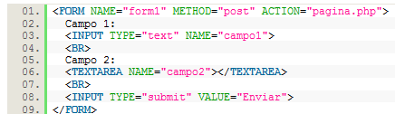
Atributos do formulário (2)
METHOD – Os métodos podem ter os valores:
GET- passam o valor das variáveis pela URL dinâmica.
Tem um tamanho ´máximo de caracteres
Os dados ficam visíveis
POST – passam suas variáveis codificadas dentro da própria submissão

Slide 8
Exemplo de formulário
<html>
<head>
<title>Título</title>
</head>
<body>
<p>Exemplo de Formulário</p>
<form method=“post” action=“”>
<p> Name:
<input name=“name” type=“text” size=“25” maxlength=“30”/>
</p>
<p>
<input type=“submit” value=“Submeter”/>
<input type=“reset” value=“Limpar”/>
</p>
</form>
</body>
</html>

Slide 9
Formulário – entrada de dados
Há vários tipos de elementos que podem ser usados para entrada de dados, o que determina este tipo é o parâmetro “type”.
SINTAXE:
<INPUT TYPE=”tipo” NAME=”nome” VALUE=”valor” SIZE=”tamanho em pixels” MAXLENGTH=”tamanho máximo em pixels”>
INPUT: Cria um campo de entrada de dados.
TYPE: Tipo de elemento a ser inserido no formulário.
NAME: Nome do elemento.
VALUE: Valor que pode ser pré-definido para o campo.
MAXLENGTH:
Comprimento máximo de caracteres do nome a ser digitado.
CHECKED: Em caso de caixa de checagem, pré-define como checada.
SIZE: Tamanho do campo.

Slide 10
Campos de entrada de dados do tipo texto (TYPE=“TEXT”)
Sintaxe:
<INPUT TYPE=”text” NAME=... VALUE=... SIZE=... MAXLENGTH=...>
O valor TEXT (texto) no atributo TYPE indica que o campo será de texto, ou seja, um campo onde o usuário poderá entrar com dados.

Slide 11

Campos de entrada de dados do tipo texto (TYPE=“TEXT”) (2)
Exemplo
<html>
<head>
<title>Cadastro de Cliente</title>
</head>
<body>
<FORM ACTION="“ METHOD="POST">
<p> Qual o seu primeiro nome?
<input TYPE="text“ NAME="primeiro_nome" VALUE="Antonio"
SIZE="10" MAXLENGTH="15">
</p>
</FORM>
</body>
</html>

Slide 12
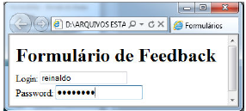
Campo de entrada de dados tipo password (TYPE=“PASSWORD”)
Sintaxe:
<INPUT TYPE=”PASSWORD” NAME=... VALUE=... SIZE=... MAXLENGTH=...>
Entrada de texto na qual os caracteres são escondidos por asteriscos.
Exemplo:
Login:<INPUT TYPE="TEXT" NAME="login"><br>
Password: <INPUT TYPE="PASSWORD“ NAME="senha">

Slide 13
Campo de dado múltipla escolha (TYPE=“CHECKBOX”)
Insere campos para escolha de opções.
Cada alternativa corresponde um valor a ser manipulado pelo script que processa os dados.
Nome do campo (NAME) é o mesmo para toda a lista de valores.
Pode ser escolhida mais de uma alternativa.

Slide 14
Campo de dado múltipla escolha (TYPE=“CHECKBOX”) (2)
Sintaxe:
<INPUT TYPE=”CHECKBOX” NAME=”NOME DA CAIXA DE CHECAGEM” VALUE=”VALOR DO CAMPO” CHECKED=”CAIXA SELECIONADA”>
NAME: Nome da caixa de checagem.
VALUE: Determina o valor do campo, que será passado ao programa interpretador do formulário.
CHECKED: Atributo opcional que pode ser utilizado quando se deseja que a opção já apareça selecionada na página.

Slide 15
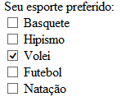
Campo de dado múltipla escolha (TYPE=“CHECKBOX”) (3)
Exemplo: Apresenta um grupo de opções para serem escolhidas.
Seu esporte preferido: <br> <INPUT TYPE="CHECKBOX" NAME="esporte" VALUE="basquete"> Basquete <br> <INPUT TYPE="CHECKBOX" NAME="esporte" VALUE="hipismo"> Hipismo <br> <INPUT TYPE="CHECKBOX" NAME="esporte" VALUE="volei"> Volei <br> <INPUT TYPE="CHECKBOX" NAME="esporte" VALUE="futebol"> Futebol <br> <INPUT TYPE="CHECKBOX" NAME="esporte" VALUE="Natação"> Natação <br>

Slide 16
Campo de dados de escolha única (TYPE=“RADIO”)
Insere um grupo de opções para escolha de apenas uma alternativa (exclusão mútua).
Sintaxe:
<INPUT TYPE=RADIO NAME= “NOME DO BOTÃO” VALUE=”VALOR DO CAMPO” CHECKED=”OPÇÃO APAREÇA SELECIONADA”>
NAME: cada opção do grupo deverá utilizar um mesmo nome.
VALUE: Contém o valor do campo, que será passado ao grupo interpretador do formulário.
CHECKED: Atributo opcional que pode ser utilizado quando se deseja que a opção já apareça selecionada na página.

Slide 17
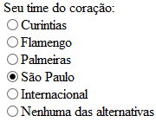
Campo de dados de escolha única (TYPE=“RADIO”) (2)
Exemplo: Apresenta um grupo de opções para apenas uma ser escolhida.
Seu time do coração:<br> <INPUT TYPE="RADIO" NAME="time" VALUE="cor">Curintias<br> <INPUT TYPE="RADIO" NAME="time" VALUE="fla">Flamengo <br> <INPUT TYPE="RADIO" NAME="time" VALUE="palm">Palmeiras <br> <INPUT TYPE="RADIO" NAME="time" VALUE="sampa" checked>São Paulo <br> <Input TYPE="RADIO" NAME="time" VALUE="inte">Internacional<br> <INPUT TYPE="RADIO" NAME="time" VALUE="nenhum">Nenhuma das alternativas

Slide 18
Botões de ação (TYPE = “RESET”)
Limpa e restaura os valores iniciais das entradas de dados.
Sintaxe:
<INPUT TYPE=”RESET” VALUE =”TEXTO APARECE NO BOTÃO”>
O valor RESET no atributo TYPE define um botão que limpa todos os campos, devolvendo os mesmos valores de quando a página foi carregada.
No atributo VALUE, pode-se definir o que estará escrito no botão.

Slide 19
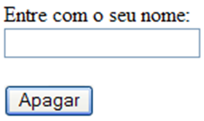
Botões de ação (TYPE = “RESET”) (2)
Exemplo:
<p> Entre com seu nome:<br> <INPUT TYPE="TEXT" NAME=“Dados"><br> <input type="reset" value=“Apagar"> </p>

Slide 20
Botões de ação (TYPE = “submit”)
Envia os dados de entrada para o servidor.
SINTAXE:
<INPUT TYPE=”SUBMIT ” NOME= “ RESET” VALUE=”TEXTO QUE APARECE NO BOTÃO”>
O valor SUBMIT no atributo TYPE define um botão que aciona o envio das informações preenchidas no formulário ao programa interpretador.
No atributo VALUE defini o que estará escrito no botão.

Slide 21
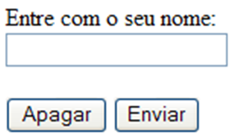
Botões de ação (TYPE = “submit”)(2)
Exemplo:
<p> Entre com seu nome:<br> <INPUT TYPE="TEXT" NAME=“dados"><br> <input type="reset" value=“Apagar"> <input type=“submit" value=“Enviar"> </p>

Slide 22
Campo de entrada de dados com várias linhas
Sintaxe:
<TEXTAREA NAME=”NOME” ROWS=”NÚMERO DE LINHAS” COLS=”NÚMERO DE COLUNAS”>.................</TEXTAREA>
O marcador TEXTAREA (área de texto) permite definir um campo de texto com várias linhas.
ROWS: Define o número de linhas da caixa de texto.
COLS: Define quantos caracteres (colunas) cada linha possui.
NAME: Define o nome da caixa de texto.

Slide 23

Campo de entrada de dados com várias linhas (2)
Exemplo:
<textarea name=“comentário” rows=5 cols=40 >
Deixe seu comentário</textarea>

Slide 24
Seleção de dados
Apresenta uma lista de valores através da tag “OPTION”.
Sintaxe:
<SELECT NAME=“NOME” SIZE=“QTD DE OPÇÕES VISÍVEIS”>
<OPTION VALUE=“VALOR”>TEXTO A APARECER</OPTION>
<OPTION VALUE=“VALOR”>TEXTO A APARECER</OPTION>
</SELECT>

Slide 25
Seleção de dados (2)
O marcador SELECT permite a criação de uma lista de opções a serem escolhidas pelo usuário.
NAME: Nome da lista de opções.
SIZE:
Define o número de opções a serem exibidas simultaneamente na tela. Se o valor omitido ou igual a 1, é exibida uma opção por vez.
OPTION: Define cada opção a ser exibida pela lista.
VALUE: Determina o valor de cada opção.
MULTIPLE: Permite selecionar mais de um item (pressionando a tecla SHIFT do teclado enquanto se selecionam os itens)
O marcador OPTION permite estabelecer uma escolha padrão através do atributo “SELECTED”.

Slide 26
Seleção de dados (3)
Exemplo: Apresenta uma lista de valores que só será exibida quando selecionada.
<select name="sabor"> <OPTION>Uva</OPTION> <OPTION>Cajá</OPTION> <OPTION>Umbu</OPTION> <OPTION>Creme</OPTION> </select>

Slide 27

Seleção de dados (4)
Exemplo: Apresenta uma lista de valores que será exibida sem precisar ser selecionada (uso do atributo “SIZE”)
<select name="sabor“ size=“4”> <OPTION>Uva</OPTION> <OPTION>Cajá</OPTION> <OPTION>Umbu</OPTION> <OPTION>Creme</OPTION> </select>

Slide 28

Seleção de dados (5)
Exemplo: Apresenta uma lista de valores com o uso do atributo “Multiple”, que permite selecionar mais de uma opção.
<select name="sabor” multiple> <OPTION >Uva</OPTION> <OPTION >Cajá</OPTION> <OPTION >Umbu</OPTION> <OPTION >Creme</OPTION> </select>

Slide 29
Exercício em sala
Para o site construído na aula passada referente a livraria, construir as páginas de cadastro do cliente e a página de compra (incluindo o pagamento)

Slide 30
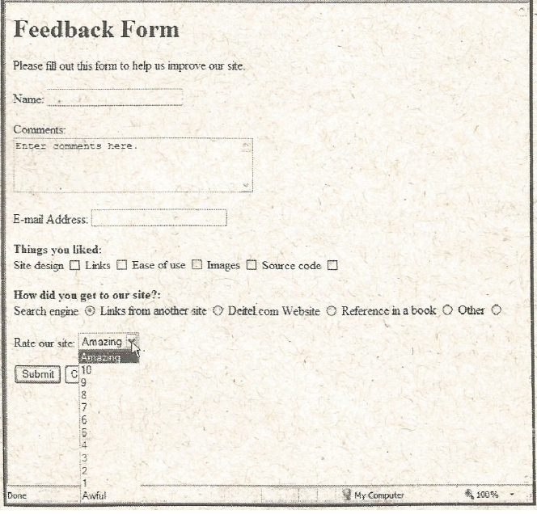
Exercício para casa

